Slide 1
Módulo III - Estudios de casos
Para la elaboración de políticas intersectoriales y el diseño y la planificación de proyectos relacionados
In cooperation with

Slide 2
Visión general de los estudios de casos
Región | Escala (local, regional, nacional, transfronteriza) | Sectores (agua, agricultura, energía) | Soluciones (técnicas, basadas en la naturaleza, de gobernanza, centrada en los retos)
Europa
LAC
LAC
Región MENA
Cuenca del Níger
SADC
Marco político para la coordinación WEF, Alemania
Energía hidroeléctrica en el río Reventazón, Costa Rica
Sistemas móviles de riego por energía solar (SPIS), Bolivia
Proyecto del Bosque del Sahara, Jordania
El embalse de Lagdo en el valle del Benue, Camerún
Coordinación del Nexo WEF en la cuenca baja del Kafue, Zambia

Slide 3
Sistemas móviles de riego por energía solar (SPIS), Bolivia
América Latina y Caribe

Slide 4
Contexto de Bolivia
Situación geográfica:
Bolivia es un país sin salida al mar
Tiene una topografía diversa: desde la cordillera de los Andes hasta las tierras bajas del Amazonas
Situación climática:
Estación húmeda: Noviembre - Marzo
Estación seca: Abril - Octubre
Temperatura media anual: 21,01 °C
Precipitación media anual: 1091,94 mm
Los principales retos:
Pobreza, disminución de las fuentes de agua a causa del cambio climático, falta de seguridad en los sectores WEF
Fuente: WorldAtlas, 2022
Notes:
Notas:
Situación geográfica:
Bolivia es un país sin salida al mar, limítrofe con Brasil, Paraguay, Argentina, Chile y Perú
Tiene una topografía muy variada:
Va desde las tierras altas de la Cordillera de los Andes (5000 metros sobre el nivel del mar) hasta las llanuras de las tierras bajas de la Amazonia (menos de 500 metros sobre el nivel del mar)
Al oeste: Zona andina y altiplano árido con grandes zonas de cultivo
Centro del país: valles subandinos y semitropicales
Al este: tierras bajas tropicales
Situación climática:
Estación húmeda: Noviembre - Marzo
Estación seca: Abril - Octubre
La temperatura media anual es de 21,01 °C
La precipitación media anual es de 1091,94 mm
Los principales retos:
La pobreza:
Bolivia es uno de los países más pobres de América Latina y el Caribe
En 2014, el 39 % de la población vivía por debajo del umbral de la pobreza
Reducción de las fuentes de agua
Se prevé que Bolivia sea uno de los países más afectados por la pérdida de agua como consecuencia del cambio climático
En 2014, el 18 % de la población carecía de un sistema de suministro de agua potable y el 43 % no tenía acceso a la eliminación de aguas residuales
Esta situación provoca conflictos de intereses entre los sectores WEF porque todos están interconectados con el agua. En la actualidad ya se están registrando cifras alarmantes en cuanto a seguridad sectorial en el país
Sector energético: en 2014, el 18 % de la población carecía de conexión eléctrica
Sector alimentario: en 2014, el 20 % de la población sufre desnutrición
Fuentes:
Climate Change Knowledge Portal, ‘Bolivia: Climatology’, disponible en: https://climateknowledgeportal.worldbank.org/country/bolivia/climate-data-historical?msclkid=323238b8bb2711ec941fc4905c4b777a
GIZ, ‘Working together to develop the water, energy and food security sectors’, disponible en: https://www.giz.de/en/worldwide/43105.html
Navarro, G., & Fereira, W. (2004) ‘Zonas de vegetación potencial de Bolivia: una base para el análisis de vacíos de conservación’, Revista Boliviana de Ecología, 15, 1–40.
Vicente-Serrano, S.M. et al. (2016), ‘Average monthly and annual climate maps for Bolivia’, Journal of Maps, 12:2, 295-310.
Winters, C. (2012), ‘Impact of climate change on the poor in Bolivia’, Global Majority E-Journal, 3, 33–43.
Fuent de las imágenes:
WorldAtlas (2022), "Mapas de Bolivia", disponible en: https://www.worldatlas.com/maps/bolivia

Slide 5
Equipo móvil de bombeo solar en Bolivia: Resumen
Parámetros | Descripción
Sectores implicados | Agua, energía y agricultura
Escala | Local
Actores clave | Destinatarios: personal técnico (sector público/privado), agricultores/campesinos Planificación y ejecución: PAEGC, GIZ, Ministerio Federal de Cooperación Económica y Desarrollo de Alemania (BMZ, por sus siglas en alemán), UE
Retos del Nexo | Carencias graves en materia de agua, energía y seguridad alimentaria Falta de planificación intersectorial
Tipo de solución | Técnica
Retos de implementación | Riesgo de explotación de las aguas subterráneas Tecnología limitada y costes elevados
Factores de éxito | Adaptabilidad técnica Anclaje estructural
Notes:
Notas:
El primer estudio de caso que presentamos es de Bolivia, en América Latina. Nos presenta el proyecto de implantación de un Equipo móvil de bombeo solar que pretende mejorar el riego agrícola de forma sostenible.
Veamos los parámetros generales del proyecto:
En este proyecto se integran los tres sectores Nexo: agua, energía y agricultura
El proyecto se llevó a cabo en comunidades rurales, por tanto, a escala local
Actores clave:
El proyecto se dirige al personal técnico de los sectores público y privado y a las familias campesinas
Este fue ideado por la iniciativa internacional Powering Agriculture - An Energy Grand Challenge for Development (Energización Rural: Un gran desafío energético para el desarrollo, PAEGC, por sus siglas en inglés)
La Iniciativa PAEGC fue desarrollada en 2012 por la Agencia de los Estados Unidos para el Desarrollo Internacional (USAID, por sus siglas en inglés), la Agencia Sueca de Cooperación Internacional para el Desarrollo (SIDA, por sus siglas en inglés), el Ministerio Federal Alemán de Cooperación Económica y Desarrollo (BMZ, por sus siglas en alemán), la empresa de energía Duke Energy Corporation y la Corporación de Inversiones Privadas en el Extranjero (OPIC, por sus siglas en inglés)
Los responsables de la implementación del proyecto son la GIZ (en nombre del Ministerio Federal Alemán de Cooperación Económica y Desarrollo (BMZ) y la Unión Europea
Retos del Nexo:
Bolivia es uno de los países más pobres de América Latina y se enfrenta a graves deficiencias en el suministro de agua, la conexión eléctrica y la seguridad alimentaria
Concretamente, en 2014 el 18 % de la población carecía de un sistema de abastecimiento de agua potable, el 43 % no tenía acceso a un sistema de evacuación de aguas residuales, el 18 % carecía de conexión eléctrica y el 20 % sufría desnutrición
Además, no se da una cooperación entre los tres sectores WEF, lo que impide una planificación intersectorial eficaz
Este proyecto ofrece una solución técnica y de ingeniería
Retos de implementación:
La implantación de un sistema de bombeo solar para el riego va acompañada del riesgo de que la extracción de agua (subterránea) supere la disponibilidad de la fuente limitada
Además, en Bolivia la tecnología es todavía limitada y los costes podrían ser más asequibles
El éxito del proyecto no solo radica en la gran adaptabilidad del Equipo móvil de bombeo solar sino en su gran alcance. → El proyecto, debido a su integración en la Iniciativa Internacional PAEGC, tiene un anclaje estructural fiable en una comunidad más amplia
Fuentes:
Energypedia (c), ‘Toolbox on Solar Powered irrigation systems (SPIS): Safeguard Water: Module Aim and Orientation‘, disponible en: https://energypedia.info/wiki/SPIS_Safeguard_Water
GIZ, ‘Working together to develop the water, energy and food security sectors’, disponible en: https://www.giz.de/en/worldwide/43105.html

Slide 6
Equipo móvil de bombeo solar en Bolivia: Interacciones con el Nexo WEF
Los Sistemas Móviles de Riego por Energía Solar (Mobile Solar Powered Irrigation Systems o SPIS, por sus siglas en inglés) están en auge
Promueven el uso de energías renovables para la producción agrícola de regadío
Son especialmente útiles en zonas rurales con poco o ningún acceso a la electricidad
Beneficios de los SPIS móviles:
Permiten un acceso seguro y sostenible al suministro de energía para el bombeo de agua para el riego
Aumentan la eficiencia hídrica y energética en la producción de alimentos de regadío
La flexibilidad de estos equipos posibilita multitud de usos
Fuente: GIZ, 2018 a
Notes:
Notas:
Los Sistemas de Riego por Energía Solar (Solar Powered Irrigation Systems o SPIS, por sus siglas en inglés) están en auge desde 2010
Promueven el uso de energías renovables para la producción agrícola de regadío
Son especialmente útiles en zonas rurales de Bolivia con poco o ningún acceso a la electricidad
En cuanto al Nexo WEF, se observan las siguientes interacciones sectoriales beneficiosas:
Permiten un acceso seguro y sostenible al suministro de energía para el bombeo de agua para el riego y otros usos:
El bombeo solar representa una alternativa para las bombas convencionales (por ejemplo, impulsadas por gasóleo, gas o gasolina) porque no dependen del suministro de combustible
Ofrecen una opción neutra en cuanto a emisiones de CO2 y, por tanto, sostenible (en comparación con un generador diésel, un sistema de energía solar puede ahorrar aproximadamente 1 kg de CO2 por kilovatio hora de producción)
Evita la contaminación del suelo y de las aguas subterráneas por combustibles y lubricantes
Aumentan la eficiencia hídrica y energética en la producción de alimentos de regadío
La flexibilidad de estos equipos posibilita multitud de usos:
Los paneles solares se montan sobre ruedas y pueden trasladarse a diferentes lugares
Requieren menos mantenimiento que las bombas convencionales y no necesitan asistencia física para su funcionamiento
De este modo, el proyecto de bombeo solar hace hincapié explícitamente en el enfoque Nexo al abordar la seguridad del agua, la energía y los alimentos por igual yde manera sostenible
Fuentes:
Energypedia, (a), Toolbox on Solar Powered irrigation systems (SPIS): Más información: The Solar Alternative‘, disponible en: https://energypedia.info/wiki/SPIS_Toolbox_-_The_Solar_Alternative
Energypedia (c), ‘Toolbox on Solar Powered irrigation systems (SPIS): Safeguard Water: Module Aim and Orientation‘, disponible en: https://energypedia.info/wiki/SPIS_Safeguard_Water
GIZ (2018 a), ‘Equipo Móvil de Bombeo Solar: Manual de Capacitación‘, Eschborn, Alemania, disponible en: https://uploads.water-energy-food.org/legacy/panel_solar_version_ue.pdf
Fuente de las imágenes:
GIZ (2018 a), ‘Equipo Móvil de Bombeo Solar: Manual de Capacitación‘, Eschborn, Alemania, disponible en: https://uploads.water-energy-food.org/legacy/panel_solar_version_ue.pdf

Slide 7
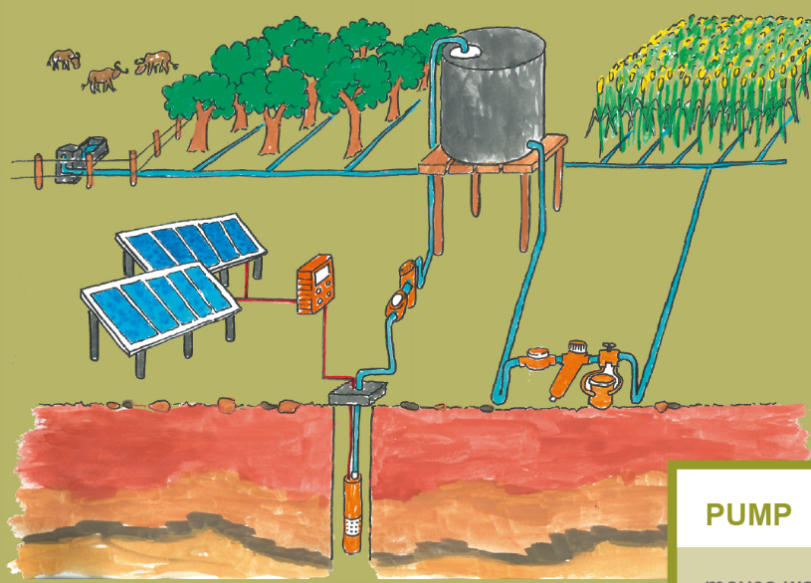
Cómo se utiliza un Sistema móvil de riego por energía solar
Los paneles solares generan energía renovable
La bomba eléctrica se activa y extrae el agua subterránea
El agua ya está disponible para el riego y el ganado
El Sistema de Riego por Energía Solar puede trasladarse con flexibilidad a otros campos
Fuente: Schultz (GIZ), 2018
Notes:
Notas:
Pero ¿cómo funciona un Sistema de Riego por Energía Solar (SPIS, por sus siglas en inglés)? Echemos un vistazo...
Los equipos de bombeo solar se utilizan principalmente en zonas en las que no se dispone de energía de la red. En su lugar, la energía se genera mediante un generador solar
La energía generada activa una bomba eléctrica que extrae el agua subterránea (o el agua de otras fuentes)
El agua extraída se puede almacenar en un depósito de agua (opcionalmente) o emplearse directamente para regar los cultivos o proporcionar agua al ganado
Ya que se trata de equipos móviles de bombeo solar, se pueden utilizar de forma muy flexible (por ejemplo, rotando en diferentes campos)
Las bombas solares suelen agruparse en dos categorías, por un lado, están las bombas sumergibles que se usan para sacar agua de los pozos más profundos (como hemos descrito anteriormente), y por otro lado tenemos las bombas de superficie. En general, las bombas de superficie se usan para transportar el agua de un sitio a otro, pero también se pueden usar para conseguir mayor presión en el sistema de agua de las casas.
En definitiva, los sistemas de riego por energía solar ayudan a los agricultores a ser más independientes de las condiciones meteorológicas cambiantes (por ejemplo, la falta de lluvia) y, por lo tanto, a reforzar su resiliencia frente al cambio climático. Además, la energía sobrante se puede emplear para otros procesos que requieran energía (por ejemplo, para procesar alimentos).
Fuentes:
Energypedia, (b), Toolbox on Solar Powered irrigation systems (SPIS): Más información: Solar Powered Irrigation Systems‘, disponible en: https://energypedia.info/wiki/SPIS_Toolbox_-_Solar_-_powered_Irrigation_Systems
GIZ (2018 a), ‘Equipo Móvil de Bombeo Solar: Manual de Capacitación‘, Eschborn, disponible en: https://uploads.water-energy-food.org/legacy/panel_solar_version_ue.pdf
Fuente de las imágenes:
Schultz, Robert (GIZ) (2018), ‘The SPIS Toolbox poster‘, disponible en: https://energypedia.info/images/a/ae/PA_PosterA0.pdf

Slide 8
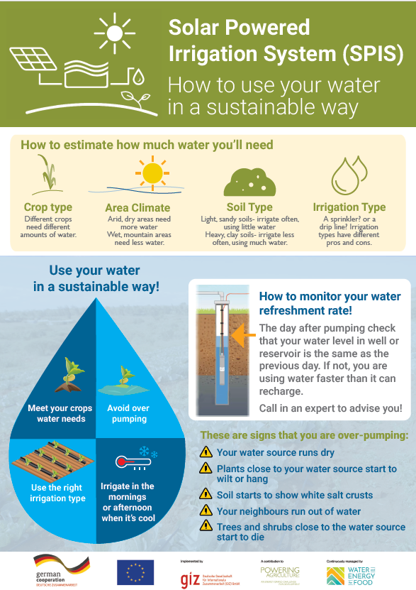
Retos de implementación
Dado que la energía solar es ilimitada, existe un cierto riesgo de sobreexplotación de las aguas subterráneas.
Para evitar este riesgo, hay que tener en cuenta los siguientes aspectos:
Obtener información sobre los factores que afectan a la demanda de agua
Seguir las recomendaciones fundamentales de sostenibilidad
Garantizar un monitoreo constante y prestar atención a las señales de alerta
1.
2.
3.
Fuente: modificado de Energypedia, 2021
Notes:
Notas:
Además de las diversas ventajas de los sistemas de riego por energía solar, también existen algunos retos. Por ejemplo, la energía solar solo puede generarse durante el día (aunque hay posibilidades de almacenar la energía en una batería).
Aunque el principal inconveniente se refiere a la extracción de agua subterránea. Dado que la energía solar, que se requiere para el bombeo de agua, es ilimitada, existe un cierto riesgo de sobreexplotación de las aguas subterráneas. Para evitar el exceso de bombeo, es necesario dimensionar y planificar adecuadamente los sistemas de riego por energía solar.
Para evitar este riesgo, hay que tener en cuenta los siguientes aspectos:
Obtener información sobre los factores que afectan a la demanda de agua:
Tipo de cultivo: Cada cultivo necesita una cantidad de agua diferente.
Clima de la zona: Las zonas áridas y secas necesitan más agua. Las zonas húmedas y montañosas necesitan menos agua.
Tipo de suelo: Suelos ligeros y arenosos: requieren un riego más frecuente, utilizando poca agua. Suelos pesados y arcillosos: requieren un riego menos frecuente, utilizando mayor cantidad de agua.
Tipo de riego: ¿Por aspersor? ¿O por línea de goteo? Los tipos de riego tienen diferentes ventajas y desventajas.
Seguir las recomendaciones fundamentales de sostenibilidad:
Adaptar las necesidades de agua al tipo de cultivo
Evitar el bombeo excesivo
Utilizar el tipo de riego adecuado
Regar por las mañanas o por las tardes cuando hace frío
Garantizar un monitoreo constante y prestar atención a las señales de alerta:
Monitoreo: Al día siguiente del bombeo, compruebe que el nivel de agua del pozo o del depósito es el mismo que el del día anterior. Si no es así, se está utilizando el agua más rápido de lo que se puede recargar. Consulte a un experto para que le asesore.
Estas señales nos indican que se está bombeando en exceso:
Su fuente de agua se seca
Las plantas cercanas a su fuente de agua comienzan a marchitarse o a secarse
El suelo empieza a mostrar costras blancas de sal
Sus vecinos se quedan sin agua
Los árboles y arbustos cercanos a la fuente de agua comienzan a marchitarse
Fuentes:
Energypedia, (a), Toolbox on Solar Powered irrigation systems (SPIS): Más informacion: The Solar Alternative‘, disponible en: https://energypedia.info/wiki/SPIS_Toolbox_-_The_Solar_Alternative
Fuente de las imágenes:
Energypedia (2021-04-22), ‘How to Use your Water in a Sustainable Way?’ disponible en: https://energypedia.info/wiki/File:GIZ_POSTER_1_English_Final.pdf

Slide 9
Potencial de los Sistemas de riego por energía solar
La implantación de los Sistemas móviles de riego por energía solar en Bolivia está asociada a:
Bombeo de agua sostenible y seguro
Producción de energía sostenible y adecuada, especialmente en las zonas rurales que carecen de acceso a la electricidad
Aumento de la producción agrícola
Cierto riesgo de sobreexplotación de las aguas subterráneas
→ Mecanismo para fortalecer la resiliencia de Bolivia ante el cambio climático
Fuente: GIZ, 2018 b
Notes:
Notas:
En resumen, la implantación de los sistemas móviles de riego por energía solar en Bolivia ofrece numerosas oportunidades:
Un sistema de riego por energía solar representa una alternativa sostenible y segura al bombeo de agua convencional
La energía solar proporciona acceso a un suministro energético seguro y respetuoso con el medio ambiente → Especialmente útil en las comunidades rurales de Bolivia, que a menudo carecen de acceso a la electricidad
La independencia de las condiciones meteorológicas (por ejemplo, las precipitaciones) gracias a la disponibilidad constante y controlada del agua aumenta la productividad agrícola global
No obstante, el riesgo de explotación de las aguas subterráneas es inherente a los sistemas de riego por energía solar → Por ello, hay que tener en cuenta varios factores en la planificación de este sistema
Por último, la implementación exitosa de Sistemas móviles de riego por energía solar puede servir como un mecanismo para fortalecer la resiliencia de Bolivia frente al cambio climático.
Fuentes:
GIZ (2018 a), ‘Equipo Móvil de Bombeo Solar: Manual de Capacitación‘, Eschborn, Alemania disponible en: https://uploads.water-energy-food.org/legacy/panel_solar_version_ue.pdf
Fuente de las imágenes:
GIZ (2018 b), ‘Curso Internacional en Sistemas de Bombeo // Bolivia se Capacita en Sistemas de Bombeo para Irrigación y Otros Usos’, disponible en: https://www.water-energy-food.org//events/curso-internacional-en-sistemas-de-bombeo-bolivia-se-capacita-en-sistemas-de-bombeo-para-irrigacion-y-otros-usos

Slide 10
¡Muchas gracias por su atención!
In cooperation with

